Slide 1
任务：基于MindSpore AI框架的肾脏肿瘤分割
组员：陈远腾 赵昱杰 彭睿思 谷朝阳 游昆霖

Slide 2
1
任务介绍

Slide 3
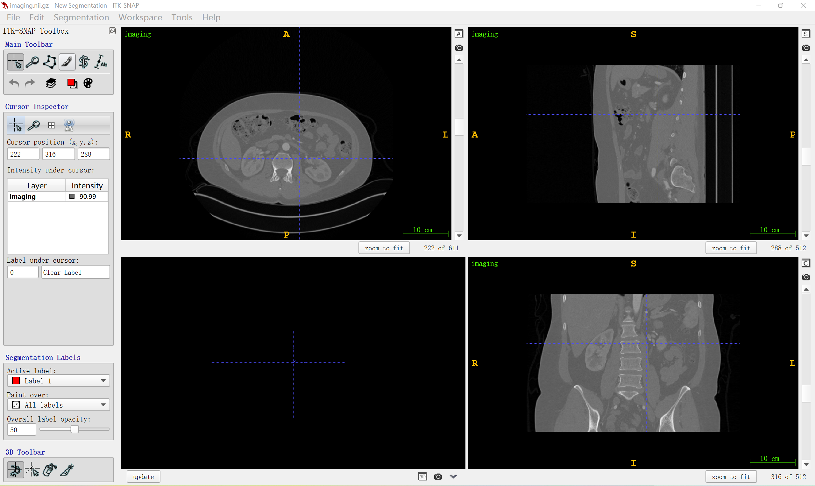
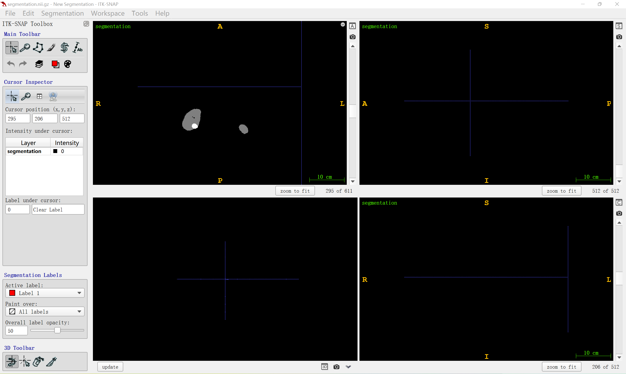
肾脏肿瘤分割 --> 三分类的语义分割任务
image.nii
label.nii

Slide 4
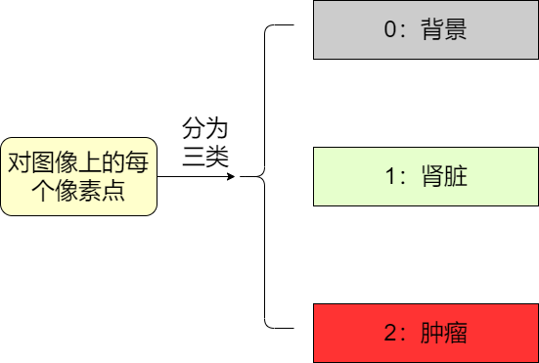
肾脏肿瘤分割 --> 三分类的语义分割任务

Slide 5
多样化的医学图像模态
问题与挑战
Nii格式->Array格式
小规模样本数
RESOLVED
数据增强
医学图像样本中的
异质性和模糊性
TO BE
更适合医学图像语义分割的模型、集成

Slide 6
医学图像预处理
更多的信息：除存储图像信息的矩阵外，还包含着和物理坐标相关的仿射矩阵以及Header头文件信息
NLL
格式
更好的医学记录：图像格式特点能够更好记录3D和4D医学图像特征
需要预处理：不易查看和直接参与深度学习训练

Slide 7
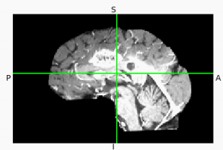
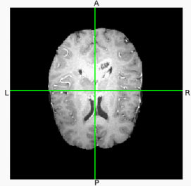
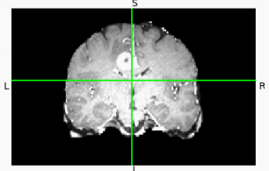
医学图像预处理--预处理方式
格式：调用了python的Nibabel进行预处理，在保留图像重要信息的基础上将其转化为了更易于处理的array数组形式。
精度：综合考虑官方文档说明、内存显存条件和实验的精度需求，图像数据以float32进行保存，标签值以uint8进行保存。

Slide 8
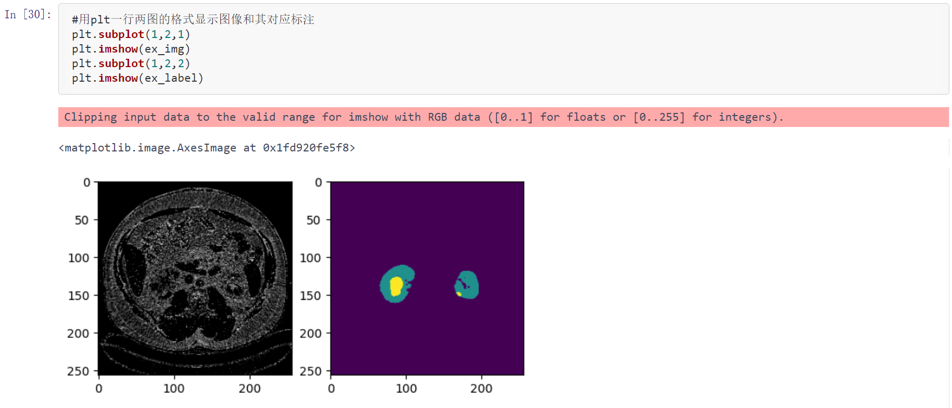
T
将nii图像转换为array
lumor
segementation
单个包含了丰富空间信息的nii文件，可切片为多个平面图像作为我们的训练数据。
image.nii
利用nibabel库对其做预处理得到切片之一
label.nii
工作计划

Slide 9
S
传统学习模型的局限性
图像级别分类：为图像级别分类设计，在卷积之后接上的若干全连接层，把特征图映射为特征向量，表示分类概率。
空间信息丢失：全连接层导致了输入空间信息缺失，在像素级别语义分割表现欠佳
更适合语义分割的模型：FCN、U-Net、LinkNet等

Slide 10
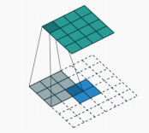
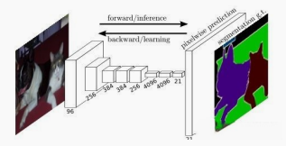
COLOR
COLLISION
DESIGN
传统的卷积池化操作将会缩小图片尺寸。
通过反卷积的方式进行上采样，能够将特征图恢复到原图尺寸，从而保留空间信息，对每个像素产生预测。
FCN模型创新
--反卷积

Slide 11
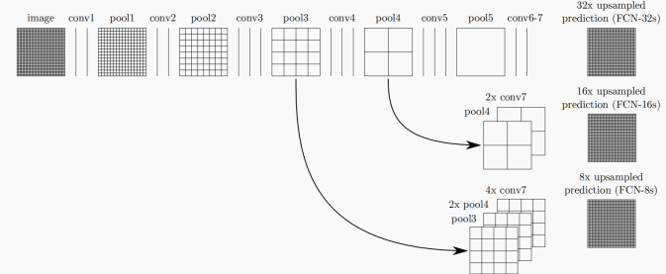
COLOR
COLLISION
DESIGN
为了充分结合较低层次的位置信息和较深层次的语义信息，FCN提出了跳跃结构，通过跨层跳跃的方式，结合了网络亲层细粒度信息和深层信息实现了精准分割。
FCN模型创新
--跳跃结构

Slide 12
D
FCN的不足之处
细节信息有缺失
由于非对称结构，即使是FCN_8s也没有结合前两个convblock的输出信息，导致得到的结果不够精细，对细节不够敏感。
同时直接将像素相加的信息结合的方式不具有可训练性，也没有考虑像素与像素之间的关系，在空间一致性上有不足。

Slide 13
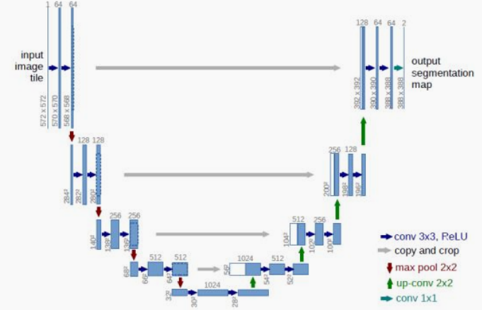
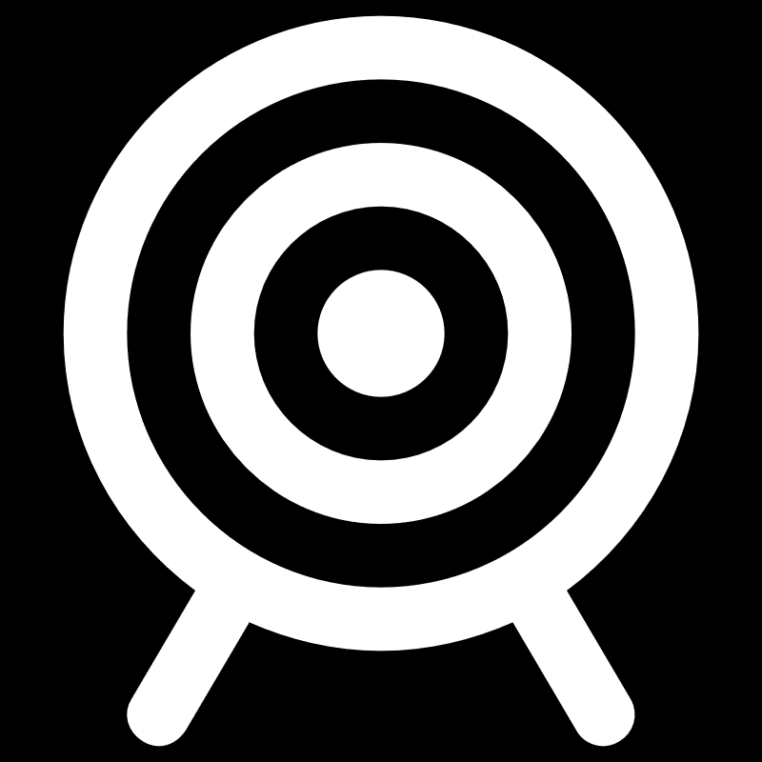
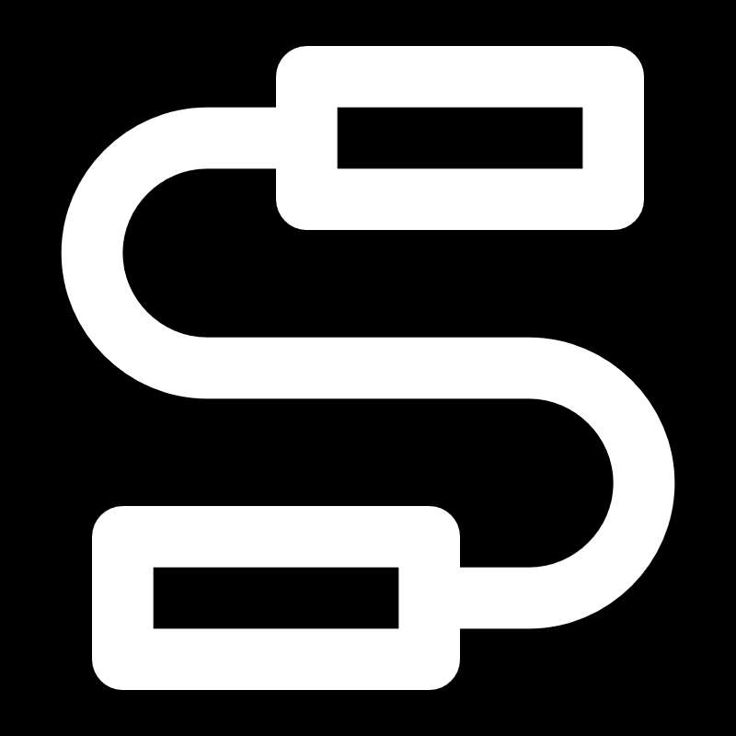
U
U-Net模型特点
•编解码结构：更加对称的用于捕捉上下文的收缩路径和允许精确定位的拓展路径，获得了更加精确的语义分割结果。
•跳跃结构：有别于FCN采用的逐点相加操作，U-Net使用concat操作，即维度拼接融合来实现跳跃结构，模型能够依赖更多的信息，改善上采样信息不足的问题，提高了分割度。
TARGET1
TARGET3
Nunc viverra imperdiet enim. Fusce est. Vivamus a tellus.
Nunc viverra imperdiet enim. Fusce est. Vivamus a tellus.

Slide 14
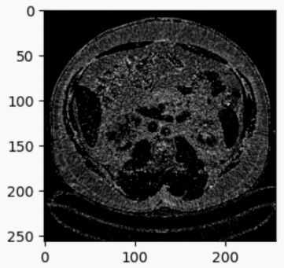
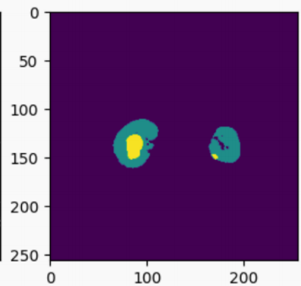
U-Net处理医学图像优势
•医学图像：结构较固定，分割目标分布较规律，语义明确，但灰度范围大、边界模糊。
•U-Net：U型结构结合下采样的语义依据和上采样的定位依据，使用跳跃结构提高分割精度
•医学图像：数据获取难，样本少，容易导致多参数模型过拟合
•U-Net：模型较小，参数少，适合小样本医学影像分割。

Slide 15
MINIMALISM
STYLE.
COLOR
COLLISION
DESIGN
MID-YEAR REPORT.
3
训练过程
PROBLEM SOLVING
解决方案

Slide 16
MINIMALISM
STYLE.
COLOR
COLLISION
DESIGN
MID-YEAR REPORT.
1
FCN_model V1
2
FCN_model V2
基于VGG16预训练网络搭建的FCN-8s（进行3次Add + 反卷积操作）
在V1基础上，在每一次Add + 反卷积操作后添加一层步长为1且padding=same的卷积层增强特征提取。
模型搭建
3
Unet_model
4
Linknet
基于Unet论文提出的结构，依据我们的任务需要，将每一层Conv2D卷积层改为padding=same后搭建的Unet_model （性能最好）
在Unet基础上抛弃传统VGG卷积块，引入残差结构搭建起的Linknet_model （训练最快）
使用 tensorflow 框架
Copyright © LinKa Co., Ltd. All Rights Reserved.
问题解决

Slide 17
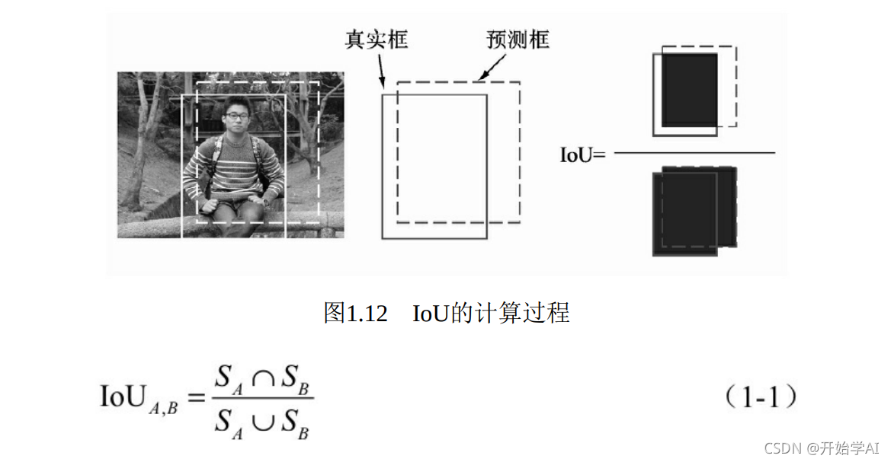
I
评价指标的选择
IOU - 交并比
对一张image而言：
我们依据预测值和标注值，对每一类物体（肾脏、肿瘤、背景）得到一个IOU交并比值，将三个IOU值取均值得到均IOU值，作为我们的评价指标。（若评估n张图片上的效果，则将n张图片的均IOU值再取平均值，得到最终的IOU值）
IOU - 更适合语义分割任务的评价指标

Slide 18
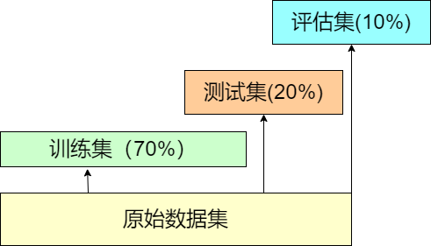
I
数据集的划分及训练参数
以7:2:1的比例划分训练集、测试集和评估集
其它训练参数：
1：BATCH_SIZE = 8
2：BUFFER_SIZE = 200
3：learning_rate = 0.0001
损失函数与优化器：
（1）损失函数：交叉混合熵SparseCategoricalCrossentropy
（2）优化器：Adam优化器

Slide 19
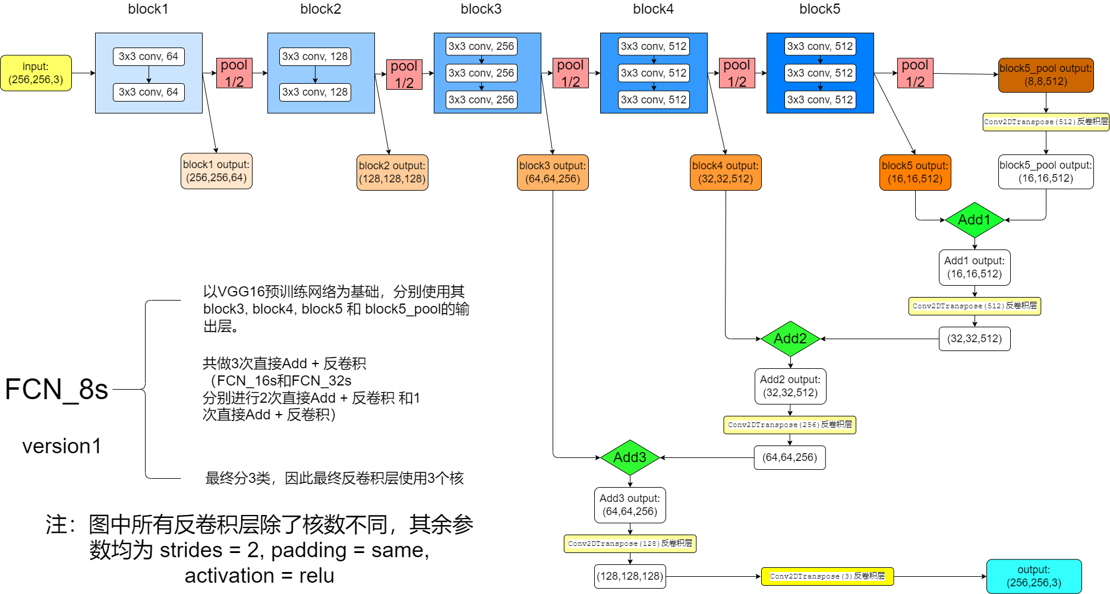
F
FCN_model V1
COLOR
COLLISION
DESIGN
基于VGG16预训练网络搭建的FCN-8s
 | 可训练参数 | IOU（15)
FCN V1 model | 6198019 | 0.9157
工作计划

Slide 20
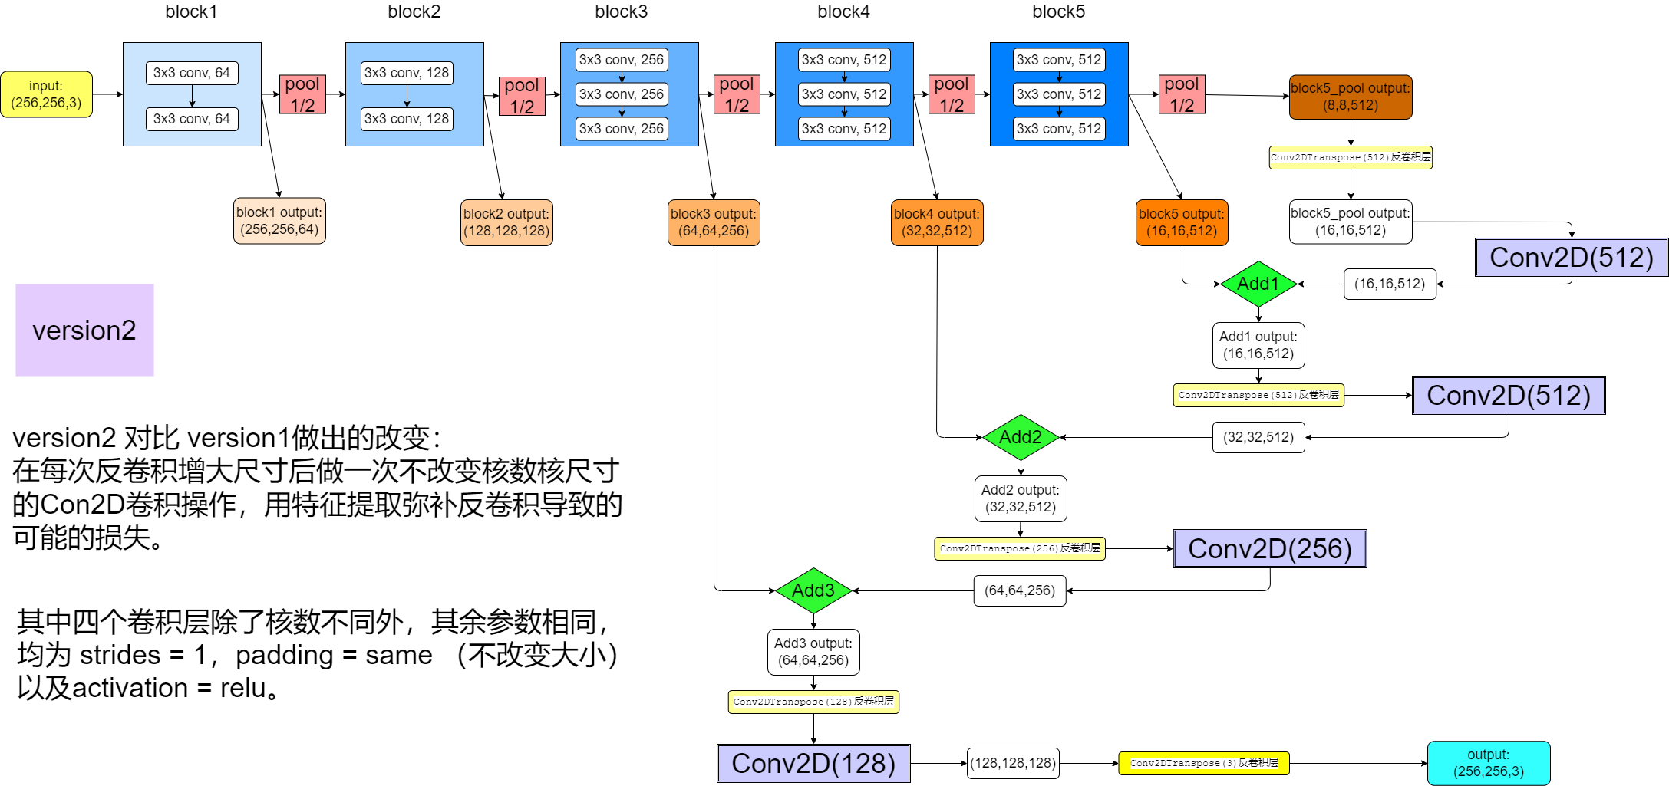
F
FCN_model V2
COLOR
COLLISION
DESIGN
在V2基础上再每次反卷积后添加一个特征提取层
 | 可训练参数 | IOU（15)
FCN V2 model | 11543715 | 0.9254
工作计划

Slide 21
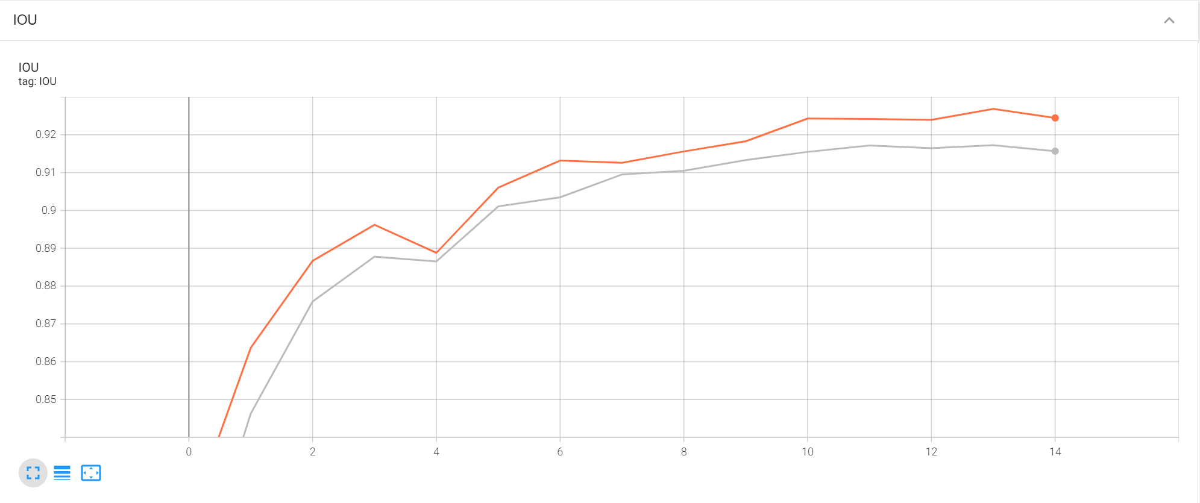
F
FCN_model V2 与 V1对比
FCN_8s_V1 与 FCN_8s_V2 结果对比
 | 可训练参数 | IOU（15)
FCN V2 model | 11543715 | 0.9254
FCN V1 model | 6198019 | 0.9157
由tensorboard抓取的IOU曲线可见：V2新增的四个特征提取层的确能够提高模型准确率，但同时代价是大大提高了可训练参数的数量，导致训练时长也变长了50%左右。
“____“: FCN_V2
“____“: FCN_V1
工作计划

Slide 22
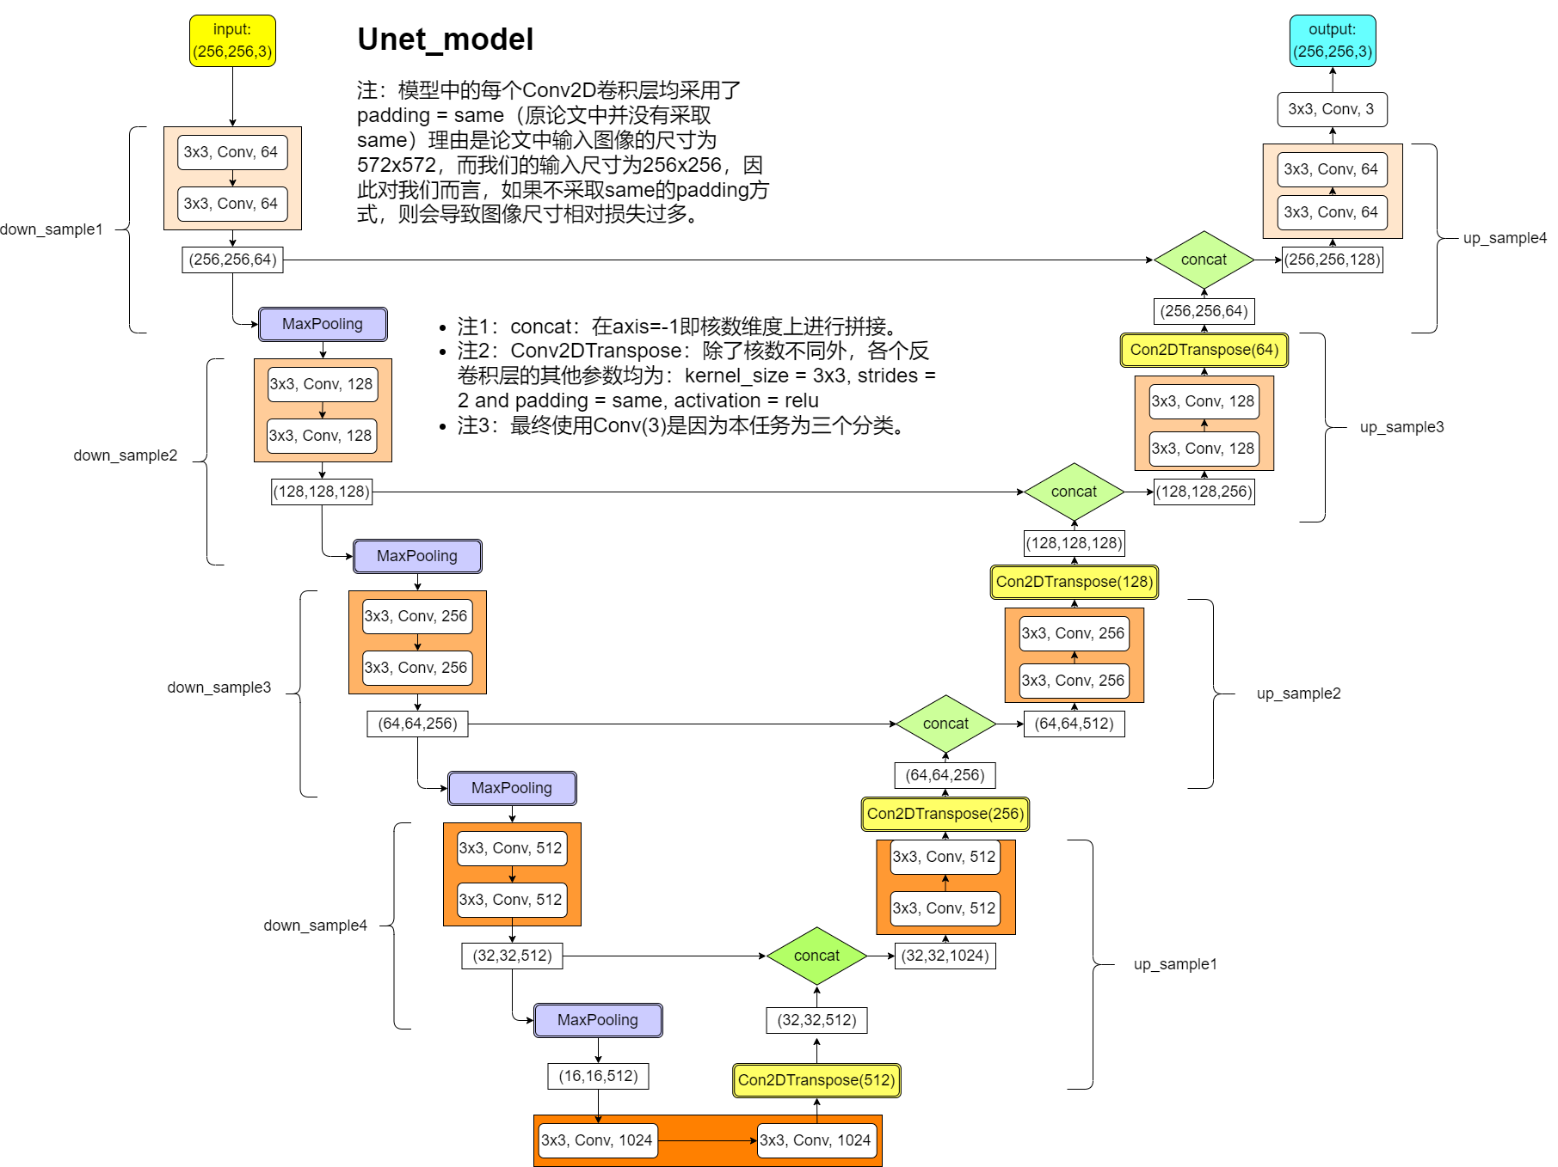
U
Unet model
 | 可训练参数 | IOU（15)
Unet model | 31031857 | 0.9598
可以看到，Unet模型将IOU值从0.92提高到了0.96左右，但同时Unet的可训练参数是FCN的3倍左右，训练时长也显著提高。
工

Slide 23
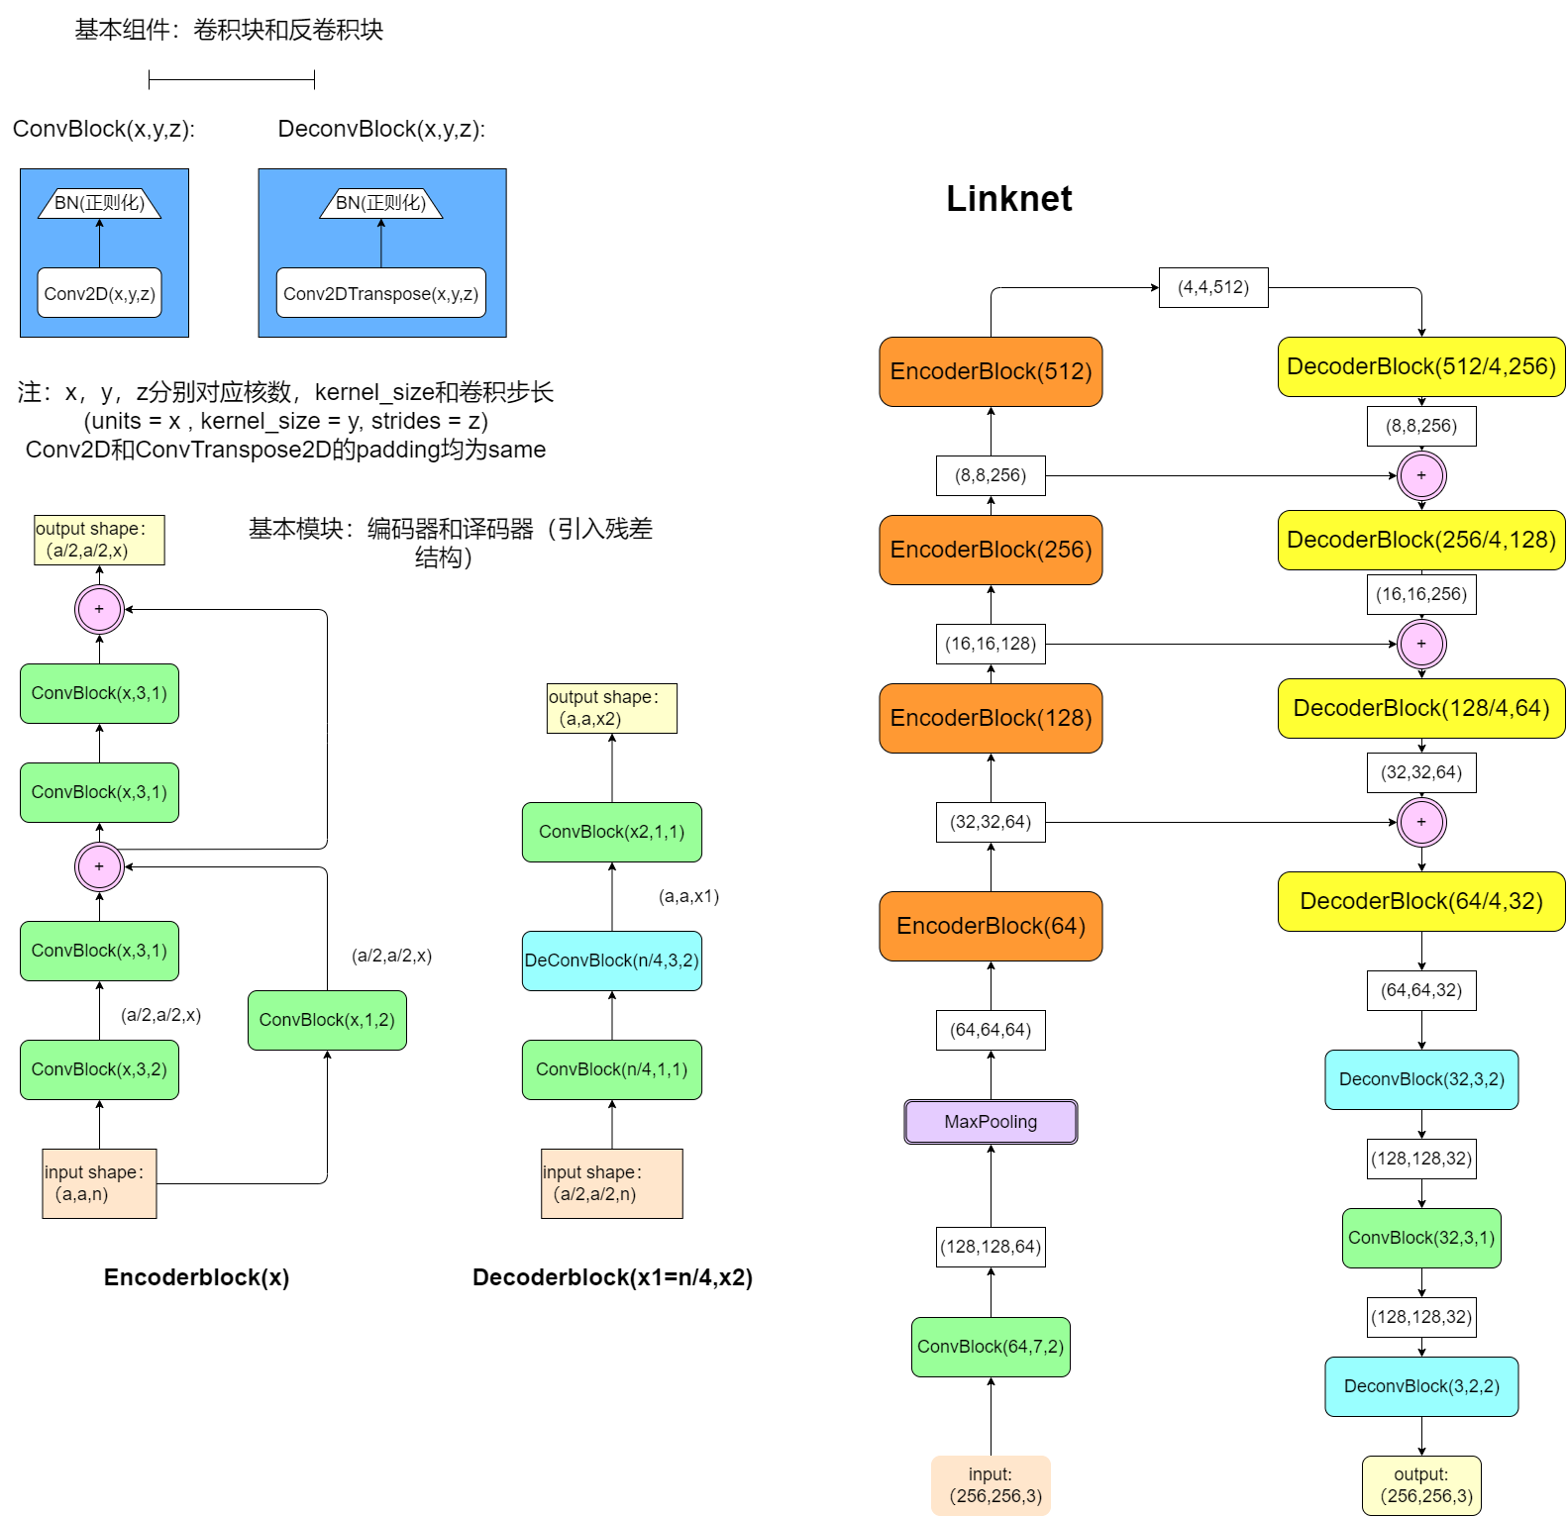
L
Linknet
可以看到，Linknet模型与FCN_model V2的结果相近，但其训练速度明显快于FCN，
（10min/epoch < 17min/cpoch）
但两者的可训练参数相近，我们猜测速度差异可能来自于两点：
1：FCN模型中含大量不可训练参数，但数据经过这些预训练的卷积层、池化层本身需要消耗时间。
2：Linknet中引入的残差结构，对缩短训练时间起重要作用。
 | 可训练参数 | IOU（15)
Linknet model | 11543715 | 0.9274
工

Slide 24
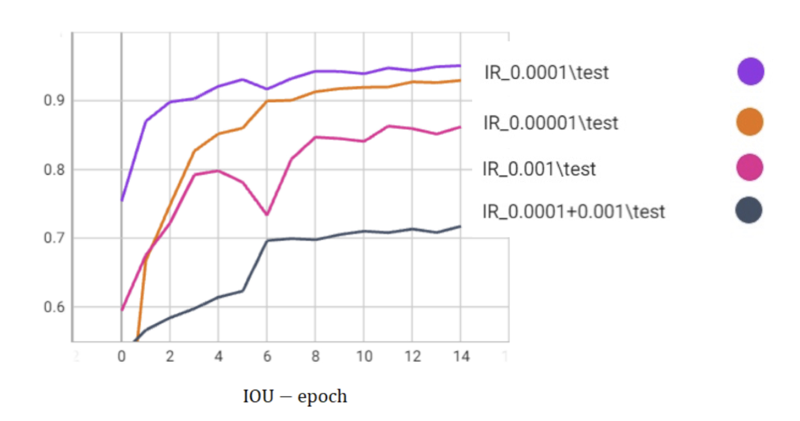
A
调整learning_rate
增大 / 减小学习速率进行对比尝试
Unet_model
原先的learning_rate为0.0001
尝试增大(0.001)
或者减小(0.00001)
或者组合
(前6个epoch0.001,后9个epoch0.0001）
都没有收获更好的评估结果。
工作计划

Slide 25
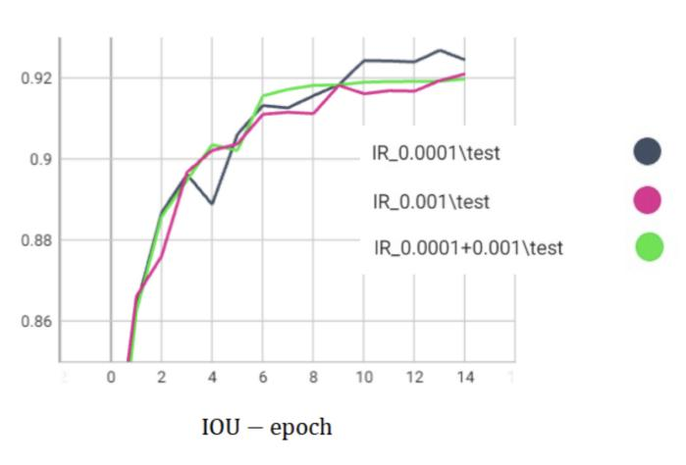
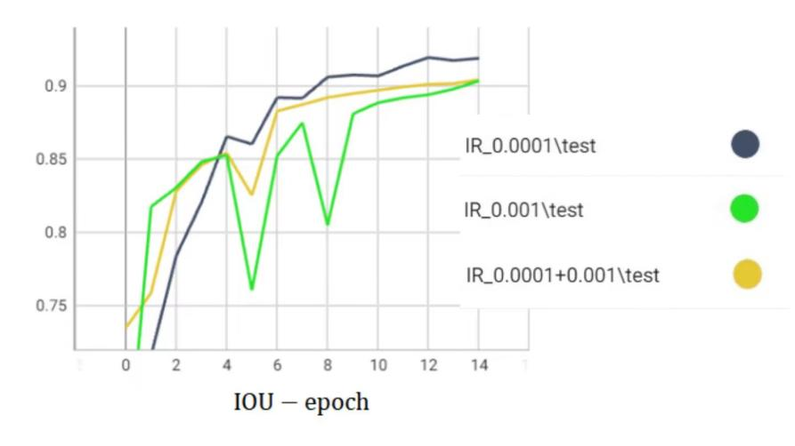
A
调整learning_rate
在其他两个模型上调整学习速率尝试，也没有得到更好的结果。
FCN_model
Linknet
工作计划

Slide 26
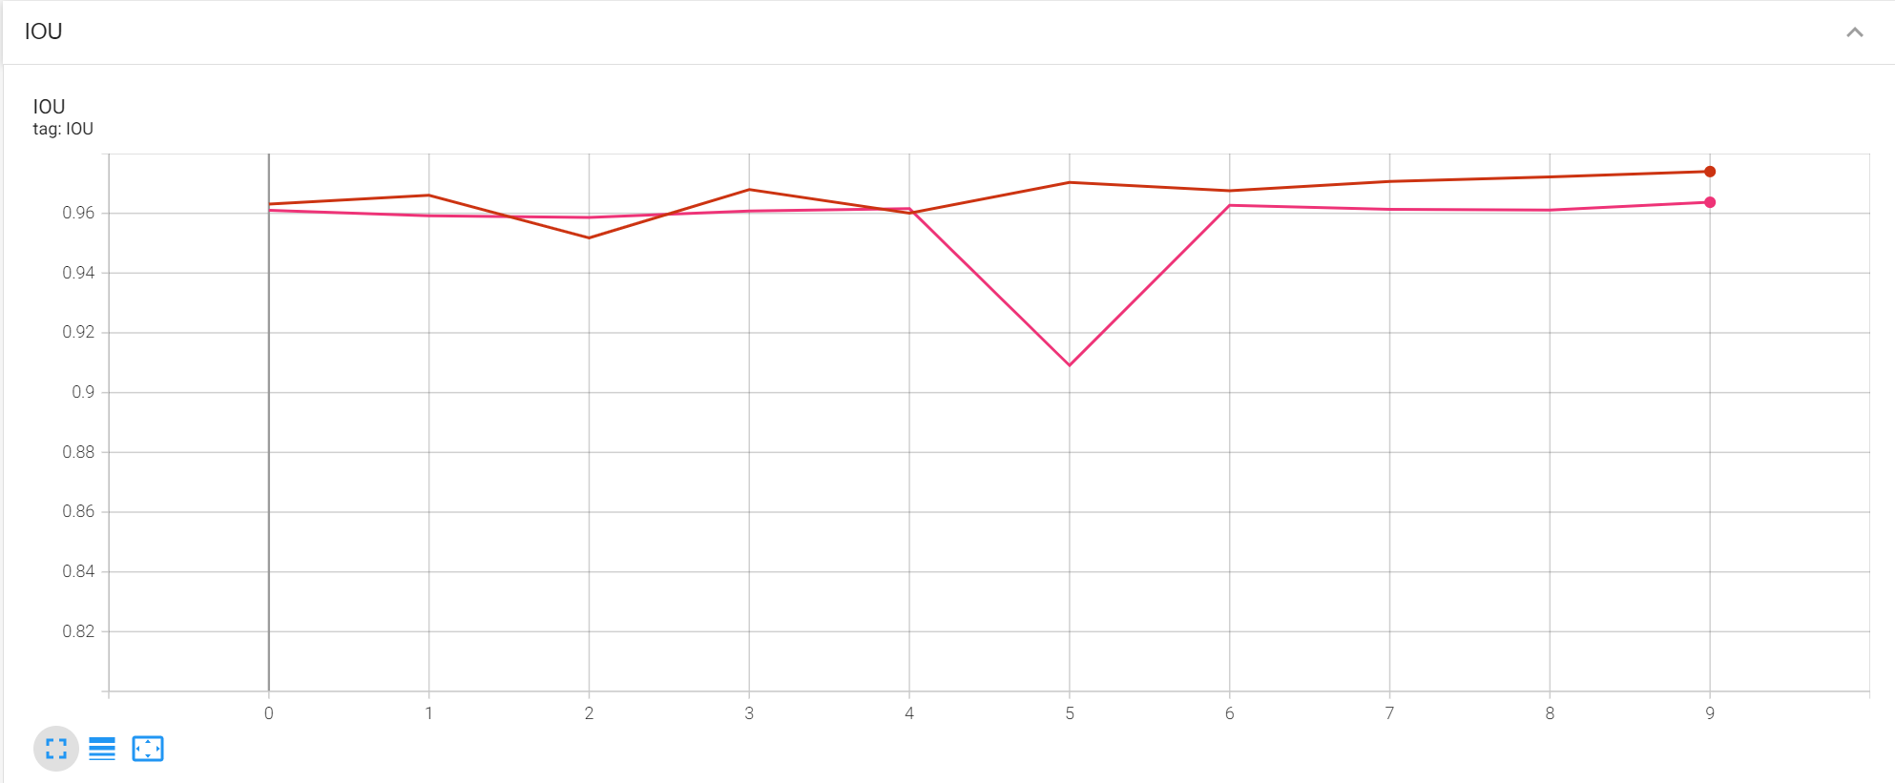
E
Data Enhancement
随机上下翻转+随机左右翻转 （tf.image.flip_up_down ; tf.image.flip_left_right）
 | 可训练参数 | IOU（15+10)
进行数据增强 | 11543715 | 0.9731
不进行数据增强 | 6198019 | 0.9623
在用原始数据使用Unet_model训练15个epoch得到的模型基础上，加入数据增强后继续训练10个epoch，对照组不进行数据增强继续训练10个epoch，从在评估集的表现来看，IOU值提高了1个点左右。
“____“: 数据增强之后
“____“: 未进行数据增强
工作计划

Slide 27
MINIMALISM
STYLE.
COLOR
COLLISION
DESIGN
MID-YEAR REPORT.
4
结果展示
PROBLEM SOLVING
解决方案

Slide 28
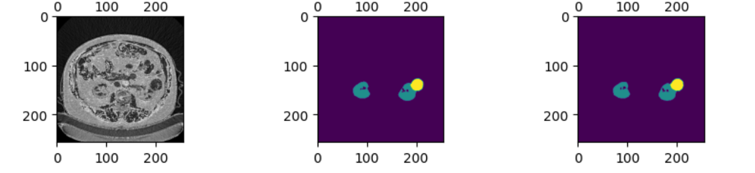
P
Predict
image
label
Unet的预测结果
从数据上来看，经过数据增强训练后Unet的IOU效果达到了0.97，但我们分析后发现这个数值是有水分的，因为对一个nii而言，其切片中的将近半数图片是观测不到肾脏与肿瘤的角度，因此这部分数据的标签只有背景一种像素，对这部分图像进行预测很容易得到100%的IOU，而我们最终的IOU值又是测试集/评估集上所有图像上预测结果的IOU值得平均，因此当只考虑能观测到肾脏和肿瘤的切片时，其IOU值可能并不及0.97。
但如上图，从肉眼角度来看，Unet的预测结果还是较令人满意的。
工

Slide 29
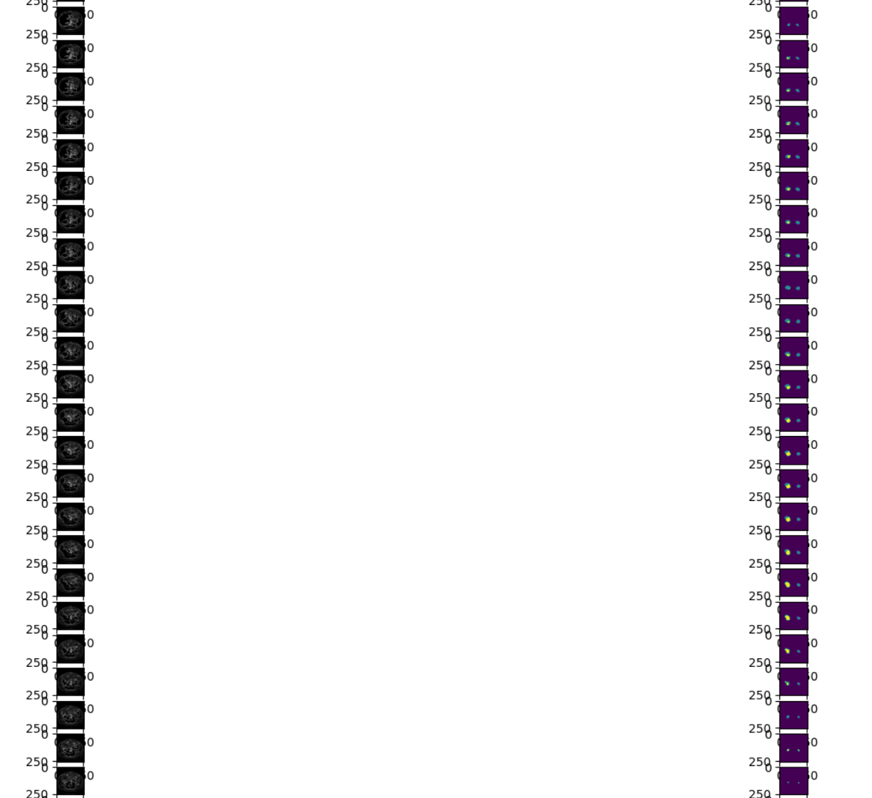
P
更多的预测结果
工

Slide 30
B
谢谢大家！
代码、notebook、log文件等可见
gitee仓库：
https://gitee.com/mingzwhy/UCAS_lumor_segementation
工

